Slide 1
2017_07_06 자율주행 자동차
손계원

Slide 2
진행상황
라즈베리파이 3를 이용해 DC모터 컨트롤 시도
C를 사용하기 위해선 wiringPi라는 라이브러리 필요
LED를 wiringPi를 가지고 컨트롤 성공
모터제어는 못함
L298N 모터 드라이브를 이용한 것은 대부분 아두이노 용 자료

Slide 3
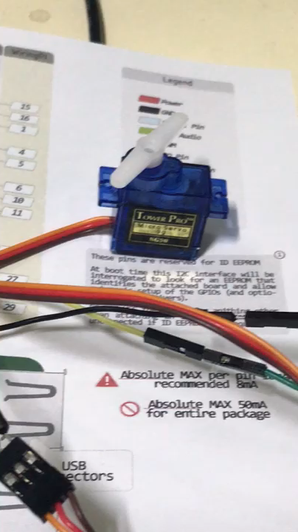
진행상황
서보 모터는 wiringPi로 컨트롤 성공
DC 모터 제어는 PWM이 문제인 것으로 파악 됨
Python3.x를 이용했으나 여전히 작동 x
GPIO핀 확인을 위해 led제어시도 했으나 되질 않음
쓰로틀링 발생 했을 때 쇼트로 사망한 것으로 추정

Slide 4
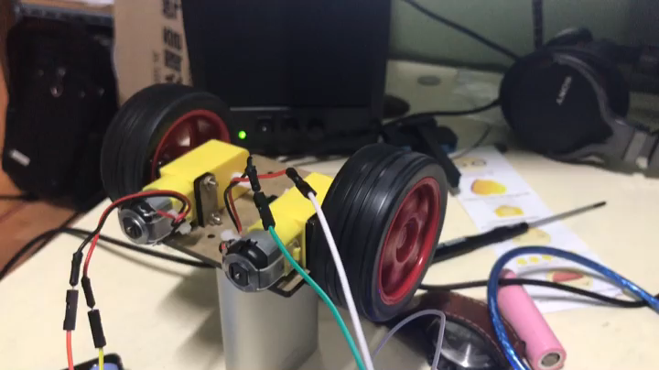
진행상황
라즈베리로 더 이상 진행 불가로 판단
아두이노로 교체
아두이노에서 L298N을 이용해 DC모터 제어 성공
속도 조절도 가능

Slide 5
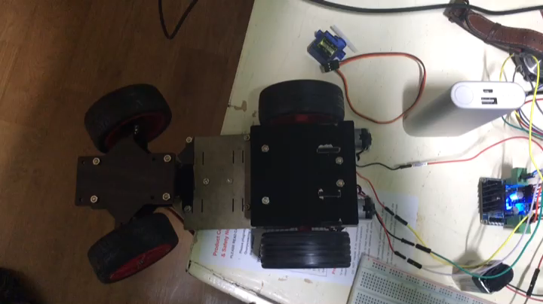
진행상황
서보 모터도 제어 성공
특정 각도 주는 법 터득
기본 주행 시스템 구축 성공

Slide 6
CODE
1 2 3 4 5 6 7 8 9 10 11 | //모터 PIN 설정 #define IN1 6 //forward #define IN2 7 //backward #define IN3 5 #define IN4 4 #define ENA 10 //in1,2 #define ENB 9 // in3,4 | cs
1 2 3 4 5 6 7 8 9 10 | void setup() { // put your setup code here, to run once: pinMode(IN1, OUTPUT); pinMode(IN2, OUTPUT); pinMode(IN3, OUTPUT); pinMode(IN4, OUTPUT); pinMode(ENA, OUTPUT); pinMode(ENB, OUTPUT); } | cs

Slide 7
CODE
1 2 3 4 5 6 7 | void setMotorSpeed(unsigned char mode, unsigned char speed){ analogWrite(ENA, speed); analogWrite(ENB, speed); } | cs
1 2 3 4 5 6 7 | void forward(){ digitalWrite(IN1, HIGH); digitalWrite(IN2, LOW); digitalWrite(IN3, HIGH); digitalWrite(IN4, LOW); } | cs

Slide 8
CODE
1 2 3 4 5 6 7 8 9 | #include <Servo.h> Servo myservo; void setup() { myservo.attach(2); } myservo.write(x); | cs

Slide 9
트랙

Slide 10
일정 계획
7/1~7/15 A
목표
1.자동차 기본 기능 구형
-전진, 후진, 좌회전, 우회전 기능 구현
2. 센싱 기능 구현
-조도 센서, 적외선 센서 등 각 차에 한 개 이상 추가 센서 적용하기
3. 주행 필드 제작
8/1 - 8/15 C
목표
1. A,B에서 진행된 결과 영상 및 문서 작업
2. 완주 시간 단축
3. 다른 차들에 적용된 기술 교차 적용
4. 작업 물 정리된 문서화 작업하기
- 발생 이슈 및 해결책, 회로도 등
5. 가능한 추가 기술 적용
7/16-7/31 B
목표
1. A에서 구현한 기술을 가지고 알고리즘 제작
1. 주행 필드 완주
2. A에서 적용한 이외 센서 추가 적용하여 완주

Slide 11
자료 참고
https://colorscripter.com/
http://blog.naver.com/yally23232/220793223986
http://blog.naver.com/nasu0210/220400926898
http://deneb21.tistory.com/277
http://deneb21.tistory.com/281
http://chandong83.blog.me/220838436306

Slide 12
Q&A
https://github.com/Sihan-Son/AutoPilotCar_rasp

